Slide 1
Hmotnost tělesa
Jednotky hmotnosti
Notes:
Prezentace je určena pro žáky 6. ročníku. Žákům jsou uvedeny jednotky hmotnosti a jejich převody. Grafickou formou jsou ukázány měřidla hmotnosti. Na pracovním listu si prakticky procvičí převody jednotek hmotnosti. Pracovní list lze použít i v tištěné podobě. Učební materiál je určen pro práci na interaktivní tabuli.
Autor:
Jazyk: čeština
Očekávaný výstup: žáci se seznámí s měřidly hmotnosti používanými v minulosti a v současnosti, procvičí si převody jednotek hmotnosti.
Speciální potřeby: žádné
Druh učebního materiálu: prezentace a pracovní list
Cílová skupina: žák
Stupeň a typ vzdělávání: základní vzdělávání 2. stupeň 1.období, věková skupina: 12- 13 let

Slide 2
Kde se setkáme s hmotností?
vzpírání, koule, kladivo…
Sport:
Doprava:
Stavebnictví:
Domácnost:
Obchod:
Lékař:
Zvířata:
auta, nákladní auta, vlaky…
cihly, cement, panely…
televize, vybavení bytu…
potraviny…
člověk, léky…
slon, myš…

Slide 3
Hmotnost tělesa
Těžké… Lehké… Unesu to… Už nemůžu…
To nikdy neuzvednu… Pomoz mi…
Hmotnost tělesa souvisí s gravitačním přitahováním Země…
  …čím má těleso větší hmotnost, tím větší gravitační silou je přitahováno k Zemi.

Slide 4
Měření hmotnosti
Vážení patří mezi nejčastější měření v našem životě.
Měření hmotnosti, využívá působení gravitační síly,
se nazývá vážení.
Přístroj se nazývá váhy.

Slide 5
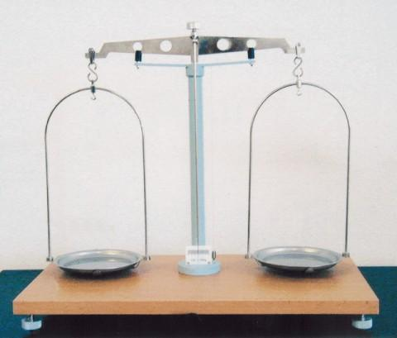
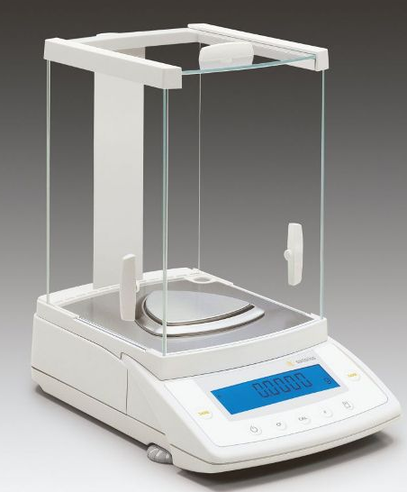
Laboratorní váhy
Rovnoramenné
Digitální

Slide 6
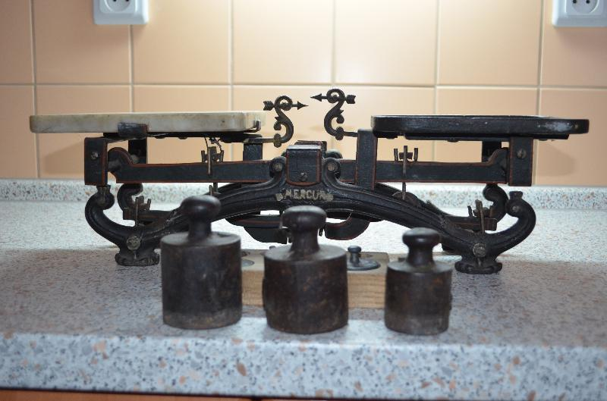
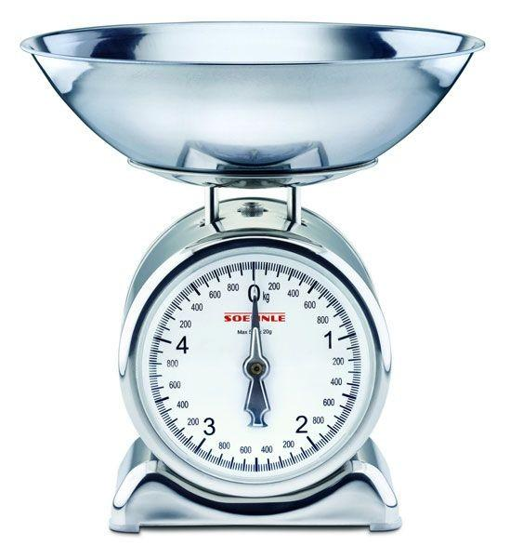
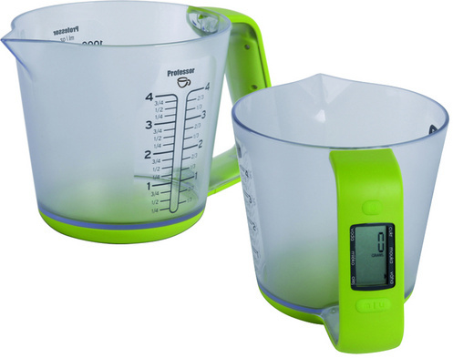
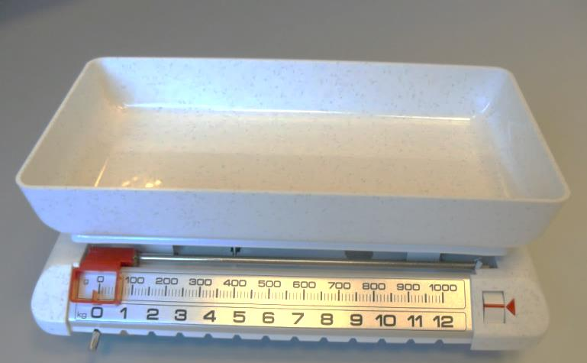
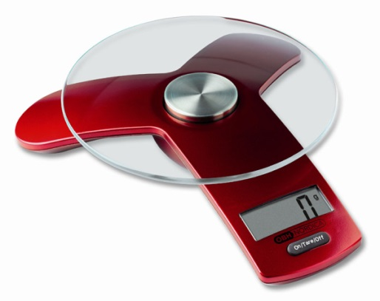
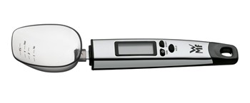
Kuchyňské váhy
Historické
Moderní
Speciální

Slide 7
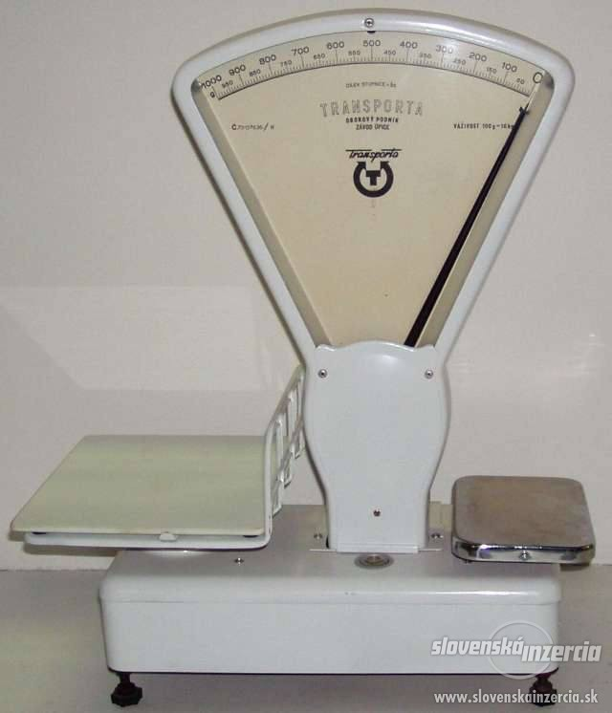
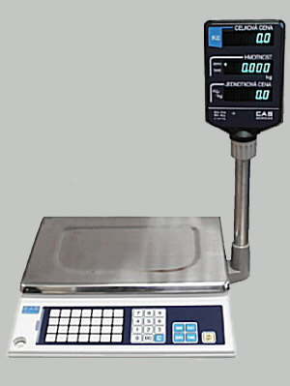
Obchodní (kupecké) váhy
Ručičkové
Digitální

Slide 8
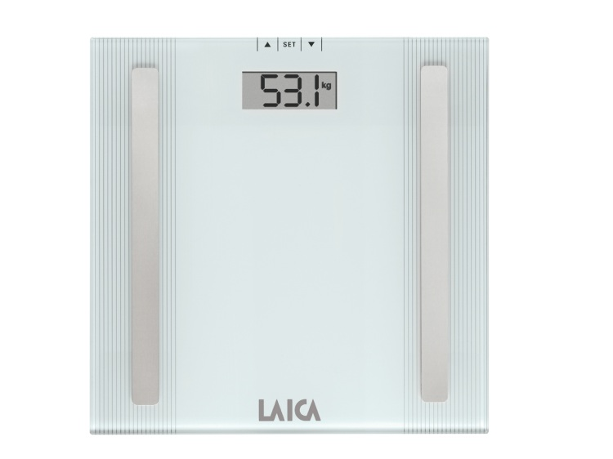
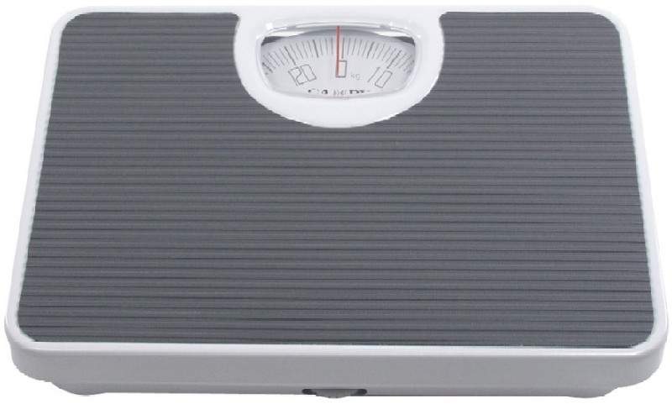
Osobní váhy
Pružinové – ručičkové
Digitální

Slide 9
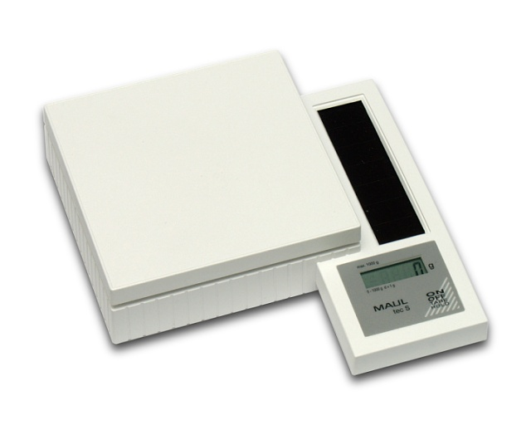
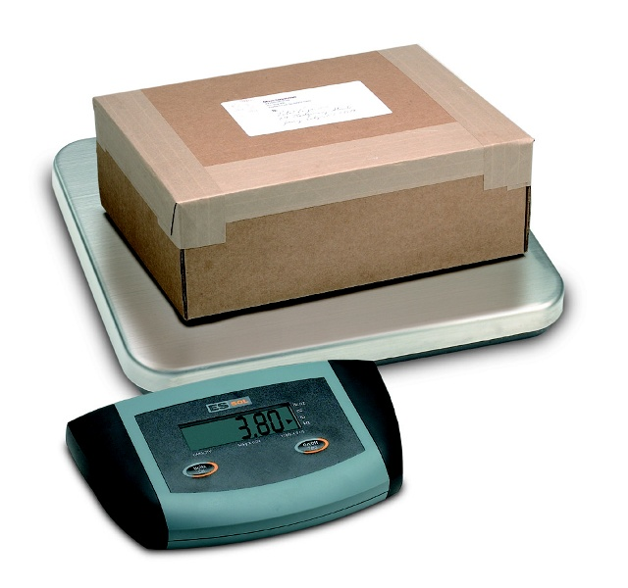
Poštovní váhy
poštovní váhy na dopisy
na balíky

Slide 10
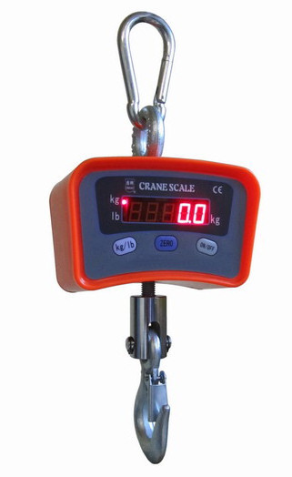
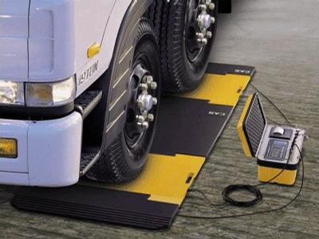
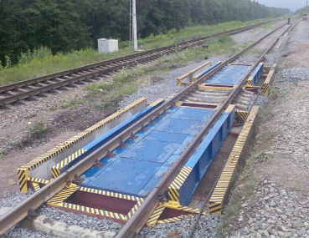
Nákladní váhy
Jeřábové
Silniční (nápravové)
Kolejové (železniční)

Slide 11
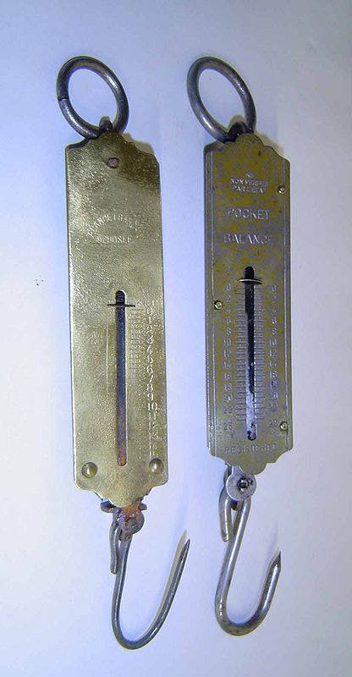
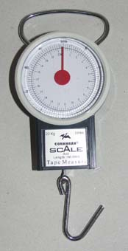
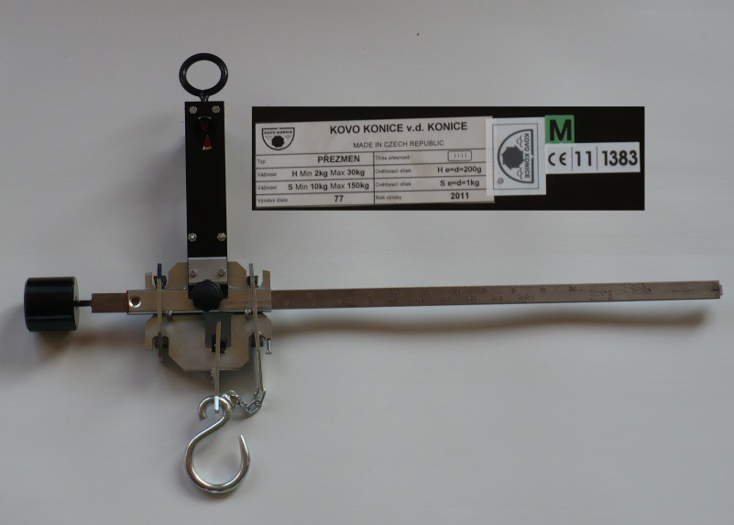
Pružinové a závěsné váhy
Mincíř
Přezmen
Závěsné váhy

Slide 12
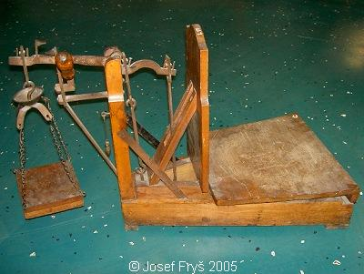
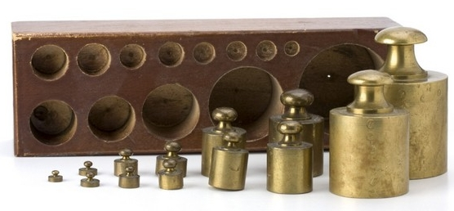
Historie
Decimálka
  Hmotnost váženého tělesa je desetkrát větší než hodnota závaží na misce, jinými slovy mezi hmotností závaží a váženého předmětu je poměr 1:10.

Slide 13

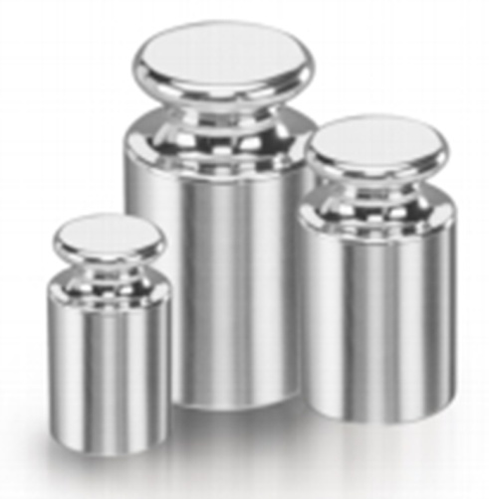
Hmotnost
určuje množství látky v tělese
fyzikální veličina
značíme – m (mass)
jednotky – t, kg, g, mg…
Měření hmotnosti se nazývá vážení.
Měřící zařízení – váhy
  laboratorní
  kuchyňské
  osobní…
!Mezi měřidla patří i závaží!

Slide 14
Převody jednotek
Fyzikální veličina | označení | základní jednotka
Hmotnost | m | kg (kilogram)
 | * 1 000 |  | * 1 000 |  | * 1 000
t |  | kg |  | g |  | mg
 | : 1000 |  | : 1 000 |  | : 1 000
Převeď na jednotky uvedené na konci řádku:
35 g = kg
450 g = kg
4 565 g = kg
6 mg = g
7,65 kg = g
838 mg = g
5,3 t = kg
8 g = mg

Slide 15
v obchodě s potravinami používáme dekagram
dag (častěji zastaralé dkg): 1kg = 100dag
pro určování hmotnosti stavebních hmot nebo zemědělských surovin používáme metrický cent, tzv. „metrák“
1q = 100kg

Slide 16
Převeďte
150 mg = g
82 kg = t
60 kg = g
3 g = mg
13 000 kg = t
37,7 t = kg
30 600 kg = t
3 700 g = kg
2 500 g = kg
0,057 kg = g
0,7 t = kg
12,5 kg = g
36 t = kg
20 kg = t
820 kg = t
72 kg = t
8,06 kg = g
2,52 kg = g
50 g = mg
0,03 kg = g

Slide 17
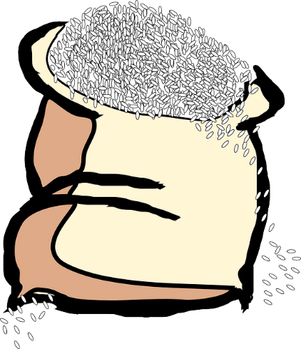
Doplň:
* Dobrovolné
Doplň vhodné jednotky hmotnosti. Použij tyto jednotky: mg, g, kg, q, t
  Plejtvák obrovský váží okolo 160 ____.
  Sáček těstovin vážil 0,5 ____.
  Jeden trojúhelník sýra váží 17 ____.
  Hmotnost dešťové kapky je asi 100 ____.
  Pytel cementu váží 0,5 ____.

Slide 18
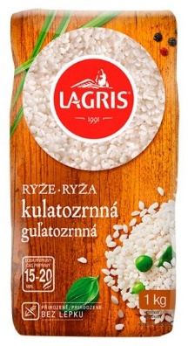
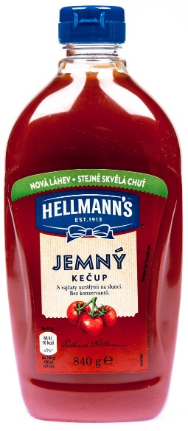
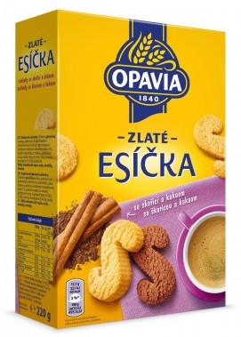

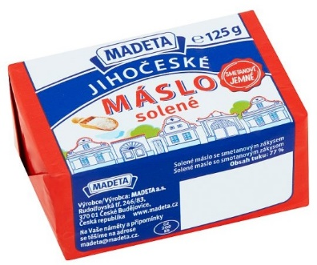
Hmotnosti potravin
* Dobrovolné
Prohlédni si obaly různých výrobků, vypiš si do pracovního listu údaje o jejich hmotnosti.
  Vyjádři všechny údaje o hmotnostech v kg, g, (mg).
  Výrobky seřaď podle vzrůstající hmotnosti.
Notes:
1 kg, 220 g, 50 g, 125 g, 840 g

Slide 19

Problémové úlohy
* Dobrovolné
Do výtahu o nosnosti 250 kg nastoupili: tatínek (85 kg), maminka (65 kg), Agáta (24 kg) a Filip (40 kg).
Rozhodni, zda mohou jet všichni najednou. Zda výtah bude nebo nebude přetížen.
Hmotnost auta včetně nákladu je 7 500 kg. Může toto auto přejet přes most, před nímž je tato dopravní značka?

Slide 20
Rodině Králových se narodila dvojčata. Honzík vážil 3 100 g. Maruška byla o 300 g lehčí. Jaká byla hmotnost obou dětí dohromady? Vyjádři tuto hmotnost v kilogramech a gramech.
Honzík ……………………..
Maruška…………………….
dohromady………………….
x = ______________
x= ______________
Odpověď:_______________________

